Slide 1
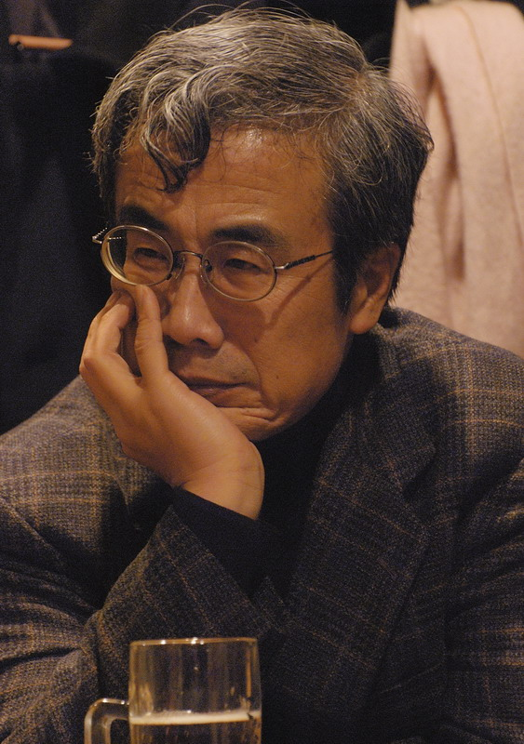
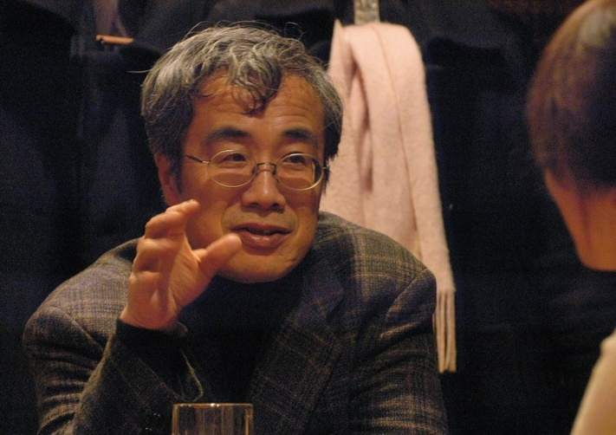
http://pweb.cc.sophia.ac.jp/s-yuga/

Slide 2
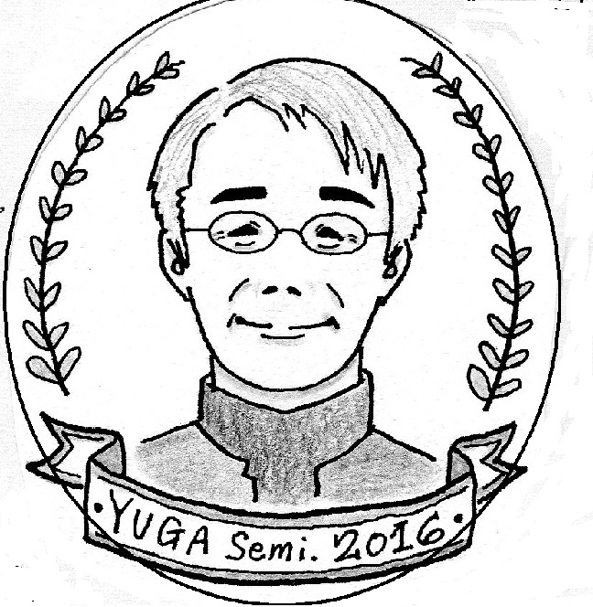
Yuga-Seminar

Slide 3
演習Ⅱ～Ⅳ（ゼミ） ジャーナリズムとは何か
マス・メディアと社会：Media, Culture and Society
隔週木曜日第４時限 ⇒前期/後期 ２単位
ゼミの紹介
ゼミの案内 http://pweb.cc.sophia.ac.jp/s-yuga/seminar/seminarguide19.html
卒論執筆 http://pweb.cc.sophia.ac.jp/s-yuga/thesis/index18.html

Slide 4
2年生：合同発表/3年生：個人発表
PPTによるプレゼンテーション
発表作品の制作
ゼミ合宿旅行（2泊3日）の企画・実施・レポート作成・提出
4年生：卒論執筆指導
卒論発表会：合同ゼミ
卒業生の行方 http://pweb.cc.sophia.ac.jp/s-yuga/semialumni88-13.htm

Slide 5
2年生：文献講読候補
まずは基礎学力（体力）つくり
春学期：B.マックネア、小川浩一・赤尾光史（監訳）『ジャーナリズムの社会学』（リベルタ出版、2006年/B.・コヴァッチ、T.ローゼンスティール、加藤岳文・斎藤邦泰（訳）『ジャーナリズムの原則』（日本経済評論社、2002年）
秋学期：大井眞二・田村紀雄・鈴木雄雅(編)『現代ジャーナリズムを学ぶ人のために【第2版】』（世界思想社、2018年）/渡辺武達 ・田口哲也・吉澤健吉(編)『メディア学の現在〔新訂第２版〕』（世界思想社、2015年）

